Slide 1
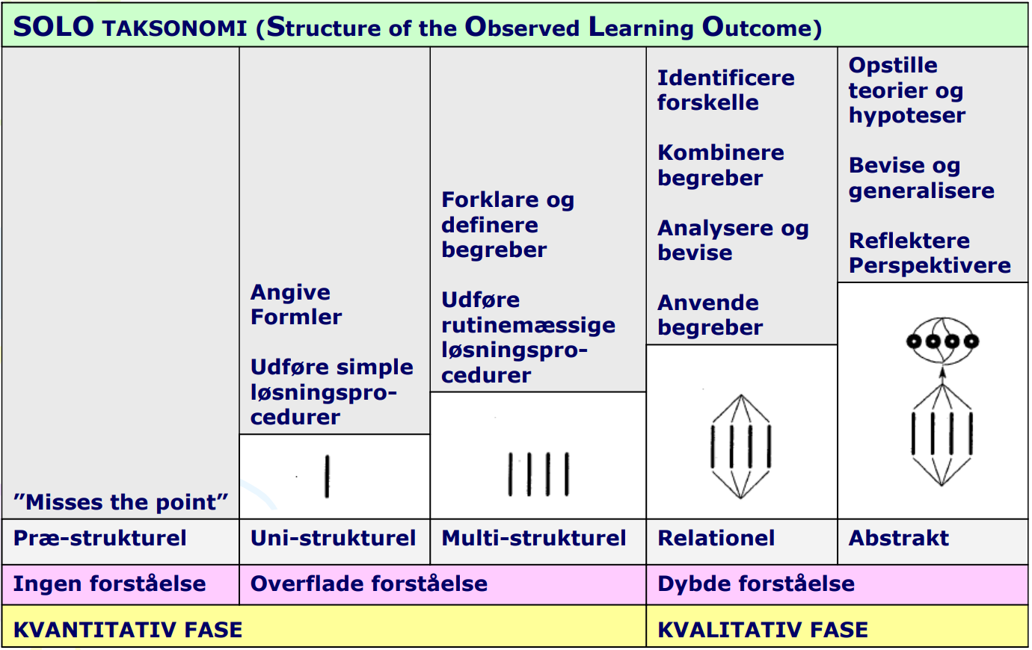
SOLO-taksonomien:
Notes:
Den anvendes især i de naturvidenskabelige fag og i matematik, men kan også bruges i de humanistiske og samfundsvidenskabelige. SOLO-taksonomien bygger på, at viden er sammensat af elementer. Jo flere elementer du kan sætte sammen på en korrekt måde, så viden forøges, jo højere niveau er den på. SOLO-taksonomien er inddelt i 5 trin:

Slide 2
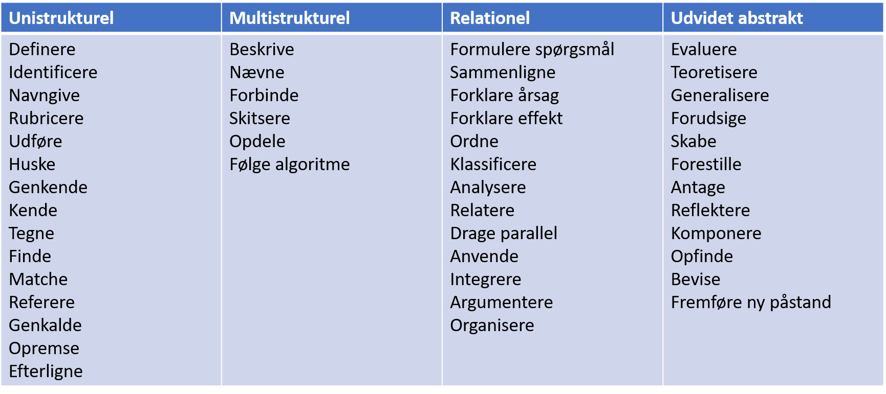
SOLO-taksonomiens spørgeord

Slide 3
SOLO-taksonomien
- et eksempel
Trin 1: Du kender Pythagoras’ læresætning.
Trin 2: Du ved at den kun gælder i retvinklede trekanter og kan beregne siden c, hvis de to øvrige sider kendes.
Trin 3: Du kan bruge generelle begreber som kateter og hypotenuse. Du er i stand til at finde en vilkårlig af siderne og kan anvende Pythagoras i mere komplicerede opgaver med f.eks. en ligebenet trekant.
Trin 4: Du kan gennemføre et bevis for Pythagoras’ læresætning.
Trin 5: Du kan anvende Pythagoras’ læresætning i forbindelse med vektorer og beviser inden for andre matematiske emner.
Notes:
Den anvendes især i de naturvidenskabelige fag og i matematik, men kan også bruges i de humanistiske og samfundsvidenskabelige. SOLO-taksonomien bygger på, at viden er sammensat af elementer. Jo flere elementer du kan sætte sammen på en korrekt måde, så viden forøges, jo højere niveau er den på. SOLO-taksonomien er inddelt i 5 trin:

Slide 4
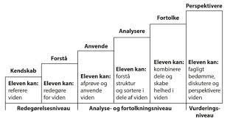
Blooms taksonomi

Slide 5
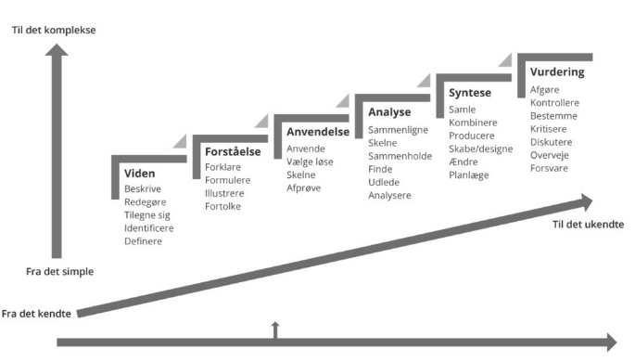

Slide 6
Taksonomi
Der har været tradition for at bruge Blooms taksonomi med redegørelse, analyse og diskussion/vurdering/perspektivering.
Andre bruger SOLO-taksonomien, som vinder frem særligt i de naturvidenskabelige fag.
Man kan også kombinere de to tilgange.
Notes:
Den anvendes især i de naturvidenskabelige fag og i matematik, men kan også bruges i de humanistiske og samfundsvidenskabelige. SOLO-taksonomien bygger på, at viden er sammensat af elementer. Jo flere elementer du kan sætte sammen på en korrekt måde, så viden forøges, jo højere niveau er den på. SOLO-taksonomien er inddelt i 5 trin:

Slide 7
Den Videnskabelige Basismodel
1. Hvilket spørgsmål?
Giv en formulering af det spørgsmål,
som du vil arbejde med
Giv en formulering af de svagheder, der er ved de metoder du har valgt
4. Hvad kan gå galt?
2. Hvordan gå til det?
Giv en beskrivelse af de metoder du har valgt
3. Hvorfor gøre det sådan?
Giv en forklaring på hvorfor de valgte metoder kan bruges til at besvare dit spørgsmål

Slide 8
2. Hvordan gå til det?
Giv en beskrivelse af de metoder du har valgt
Eksperiment
Empiriske metoder (dvs. fremstilling af egne data)
Observation
Interview og spørgeskema
Konkrete
metoder
Analyse af tekst, kilder o.l.
Indhentning af teoretisk viden
Teoretiske metoder (dvs. spekulative overvejelser samt brug af andres data)
Vurdering, begrebsanalyse o.l.
Udredning af eksempel (deduktion fra teori)
Matematisk modellering
Notes:
Metoder i matematik: Ræsonnement / argumentation / bevisførelse + forklaring heraf
Notation / symbolsprog
Redegørelse for begreber
Modellering + anvendelse.

Slide 9

3. Hvorfor gøre det sådan?
Altså: overordnede overvejelser om metodens anvendelsesområde!
Hvad er din metodes anvendelsesområde?
Ligger dit spørgsmål inden for metodens anvendelsesområde?
Hvilke typer viden har du brug for?
  Fortolkning af meningssammenhæng (hermeneutiske metoder)
  Beskrivelser af kendsgerninger (kvalitative og kvantitative data)
  Forklaringer på kendsgerninger (fx årsagssammenhænge, strukturer)
  Vurdering (fx af et etisk eller hypotetisk forhold)

Slide 10
4. Hvad kan gå galt?
Giv en formulering af de svagheder, der er ved de metoder,
som du vil undersøge dit spørgsmål med.
Dels overordnede fejlkilder:
Dvs. teoriladethed, forforståelse, manglende repræsentativitet, bekræftelsesbias, utilstrækkelig information
Dels fejlkilder forbundet specifikt med bestemte metoder, fx:
Betydningen af luftmodstand i forhold til bestemmelse af tyngdeaccelerationen
Kemiske stoffers manglende renhed
Den specifikke retning af en historisk kildes tendentiøsitet
Årsager til lav svarprocent i spørgeskemaundersøgelse

Slide 11

Tjekliste til køreplanen
Overvejelserne i forbindelse med et projekt skal dække køreplanens punkter:
Giv en formulering af det spørgsmål du vil arbejde med
Giv en beskrivelse af de metoder du har valgt
Giv en forklaring på hvorfor de valgte metoder kan bruges til at besvare dit spørgsmål
Giv en formulering af de svagheder der er ved de metoder du har valgt

Slide 12
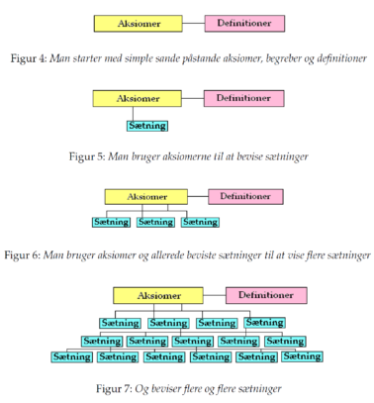
Matematisk metode
Ren matematisk
Axiomatisk-deduktiv metode – aksiomer, definitioner og sætninger
Notes:
AKSIOM (definition-ish)
Et aksiom er en grundantagelse (sætning), der antages at være sand uden bevis.
Aksiomsættet, eksempelvis i en matematisk teori, kan ses som de grundlæggende regler, som man frit fastlægger. Aksiomerne afgør herved, hvad der er muligt inden for teorien, og afgrænser, hvad man skal forstå ved de basale begreber, som teorien udsiger noget om.
DEDUKTION
Deduktion er i sproglig argumentation og filosofi en logisk gyldig slutningsform, hvor konklusionen nødvendigvis følger af præmisserne. Hvis præmisserne er sande, må konklusionen også være sand.
Når man vælger at bruge den deduktive metode, giver det mulighed for at bevise eksempelvis matematiske påstande. Matematikken rummer bl. a. påstande, der tages for givet, og derfor er det vigtigt at kunne komme med beviser for at noget er korrekt og ikke mindst begrunde, hvorfor det forholder sig sådan.
INDUKTIV
Man kan producere ny viden ud fra en induktiv eller en deduktiv tilgang. Når man arbejder induktivt, betyder det, at man begynder sin undersøgelse i empirien, i den konkrete situation, og herudaf forsøger at udlede en generel sammenhæng eller et mønster. Hvis man arbejder deduktivt, tager man udgangspunkt i teorien og de generelle antagelser om virkeligheden og forsøger efterfølgende at teste antagelsen på konkrete observationer.
PS – Empiri er erfaringer/iagttagelser

Slide 13
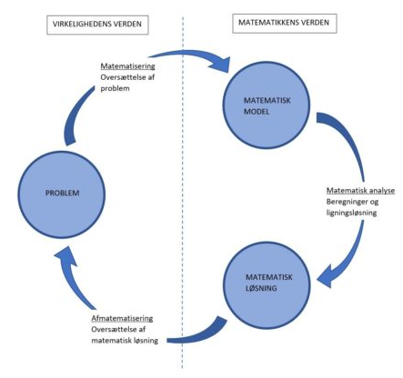
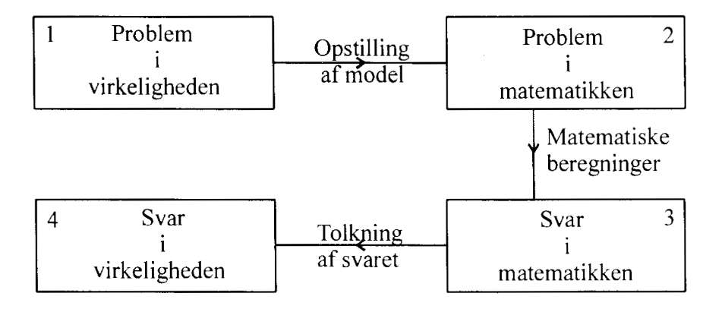
Matematisk metode II
Anvendt matematik
Matematiske modeller – tallene bruges til at beskrive virkeligheden
Eksempelvis:
  Vækstmodeller
  Geometriske modeller
  Hypotesetest
Notes:
AKSIOM (definition-ish)
Et aksiom er en grundantagelse (sætning), der antages at være sand uden bevis.
Aksiomsættet, eksempelvis i en matematisk teori, kan ses som de grundlæggende regler, som man frit fastlægger. Aksiomerne afgør herved, hvad der er muligt inden for teorien, og afgrænser, hvad man skal forstå ved de basale begreber, som teorien udsiger noget om.

Slide 14
Matematisk i SRP sammenhæng
Link til video om metoder og videnskabsteori i matematik
  SRP – Metoder og videnskabsteori i matematik - YouTube

Slide 15
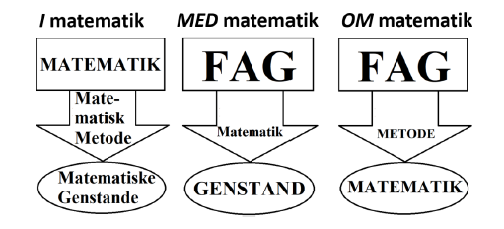
Matematisk viden
I matematik: man arbejder med matematikkens egne metoder for at opnå viden om matematikken egne genstand.
MED matematik: man arbejder med matematikken som metode/værktøj til at undersøge et andet fags genstandsfelt
OM matematik: man arbejder med matematikken som genstand gennem et andet fags metode.
Notes:
I MED: Husk vurdering af modeller

Slide 16
BEGREBSPAR
I bogen ”Vidensmønstre” introduceres 8 begrebspar.
Begreberne er gode, når der skal reflekteres over hvordan den form for viden, man har fået, hænger sammen med de metodiske og teoretiske tilgange man har haft til sit emne.
Ikke alle begrebspar er relevante, så vælg to ellers maksimalt tre par ud og anvend dem i forbindelse med opgaven.

Slide 17

De næste to begrebspar er aktuelle for jer, når I skal arbejde med matematik og samfundsfag
I videoen vises det, hvordan man kan anvende to af begrebsparrene fra Vidensmønstre på en konkret opgave og efterfølgende er de to begrebspar præsenteret (afsnit taget fra Vidensmønstre)
Basal videnskabsteori i samfundsfag og matematik (5 min)
Emne: Økonomisk ulighed i Danmark
Begrebspar:
Empirisk og formel
Faktuel og normativ

Slide 18
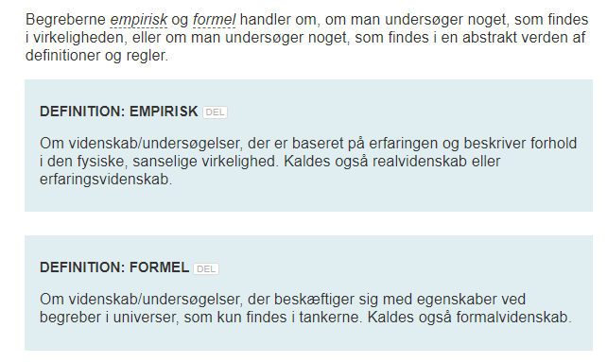
Empirisk og Formel

Slide 19
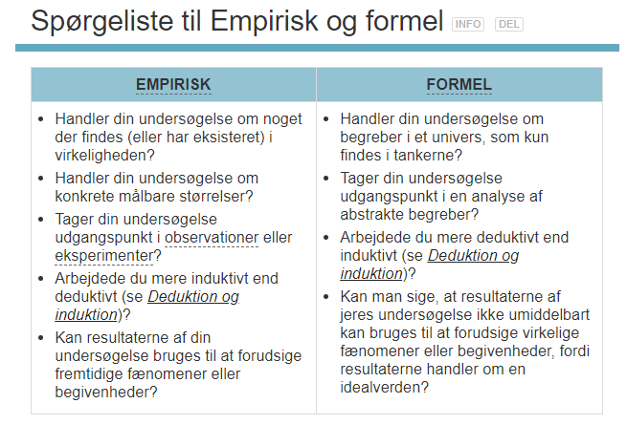

Slide 20
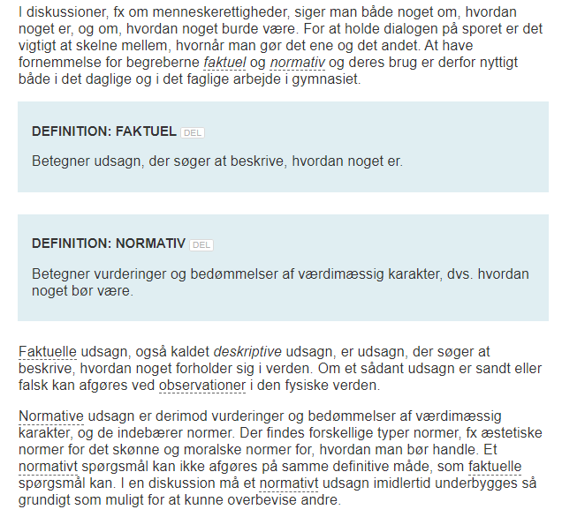
Faktuel og Normativ

Slide 21
